Slide 1
CHỦ ĐỀ 8
PHÉP NHÂN, PHÉP CHIA
BÀI 45
LUYỆN TẬP CHUNG

Slide 2
LUYỆN TẬP

Slide 3
1
Số
?
a)
Thừa số | 2 | 5 | 2 | 5 | 2 | 5
Thừa số | 5 | 6 | 7 | 8 | 3 | 9
Tích | 10 | ? | ? | ? | ? | ?
30
14
40
6
45
b)
Số bị chia | 12 | 15 | 14 | 30 | 8 | 10
Số chia | 2 | 5 | 2 | 5 | 2 | 5
Thương | 6 | ? | ? | ? | ? | ?
3
7
6
4
2

Slide 4
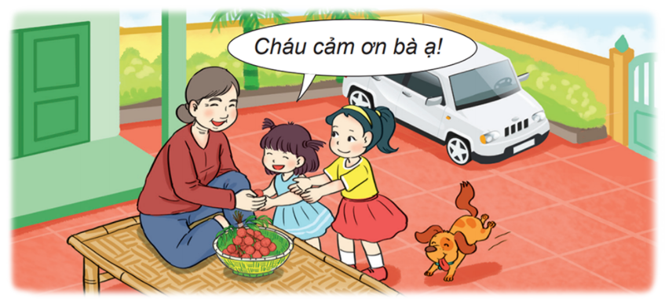
Bài giải
Mỗi cháu được số quả vải là:
2
Bà có 20 quả vải, bà chia đều cho 2 cháu. Hỏi mỗi cháu được bao nhiêu quả vải?
20 : 2 = 10 (quả)
Đáp số: 10 quả vải.

Slide 5
3
Số
?
a)
6
13
b)
25
19

Slide 6
TRÒ CHƠI

Slide 7
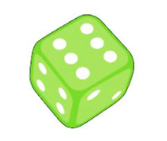
ĐƯỜNG ĐẾN KHO BÁU
Chơi theo nhóm.
Người chơi bắt đầu từ vị trí xuất phát. Khi đến lượt, người chơi gieo xúc xắc. Đếm số chấm ở mặt trên xúc xắc rồi di chuyển số ô bằng số chấm nhận được. Nếu đến hình thì đi tiếp tới ô theo đường mũi tên.
Nêu kết quả của phép tính tại ô đi đến, nếu nêu sai kết quả thì phải quay về ô xuất phát trước đó.
Trò chơi kết thúc khi có người đến được kho báu.

Slide 8
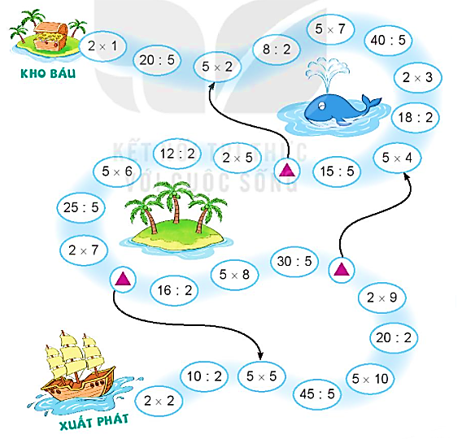
ĐƯỜNG ĐẾN KHO BÁU

